Slide 1
bijnaam

Slide 2
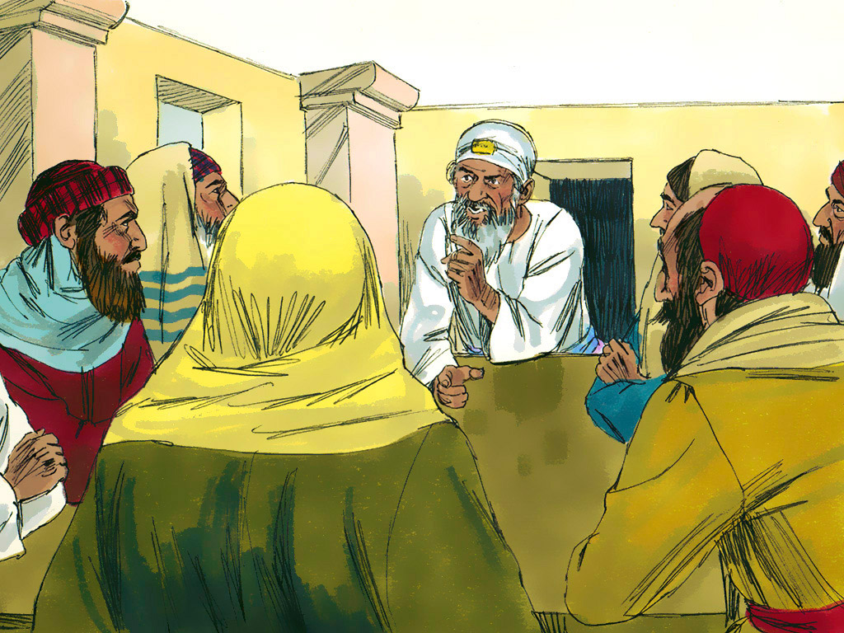

Slide 3
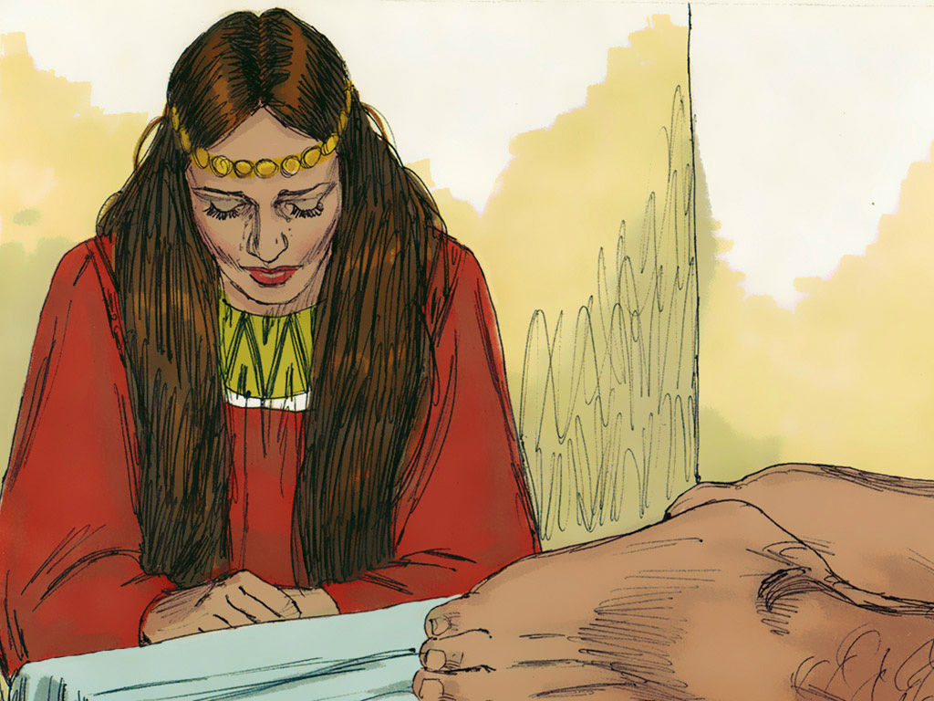

Slide 4
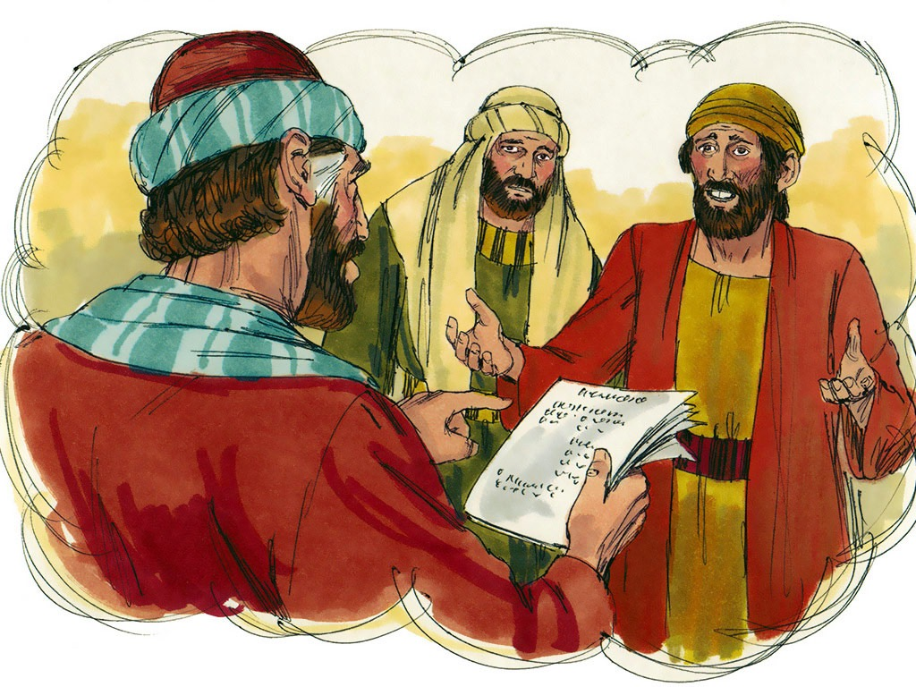

Slide 5
500 penningen 50 penningen
20 maanden werken 2 maanden werken

Slide 6
